Slide 1





„Family at its best!?“ Familienbildung zwischen Praxis und Wissenschaft am 23.02.2017 an der Hochschule Neubrandenburg
„Elternchance II“ – Familien früh für Bildung gewinnen
Prof. Dr. Julia Lepperhoff
Kompetenzteam „Frühe Bildung in der Familie“ des BMFSFJ
an der Evangelischen Hochschule Berlin

Slide 2
„Elternchance II“ – Familien früh für Bildung gewinnen
Gliederung
  Warum Elternbegleitung?
  Ausgewählte Evaluationsbefunde zu „Elternchance ist Kinderchance“ (2011-2014)
  Das Programm „Elternchance II“ (2015-2020)
  Fazit

Slide 3
„Elternchance“ – Perspektiven für die Familienbildung
    Warum Elternbegleitung?

Slide 4
Bildungsbegleitung für die Chancengleichheit von Kindern
„Je länger die Gesellschaft wartet, um in das Leben eines benachteiligten Kindes einzugreifen, desto teurer wird es.“
(Professor James Heckman, Interview in „Die Zeit“ am 20.06.2013)

Slide 5
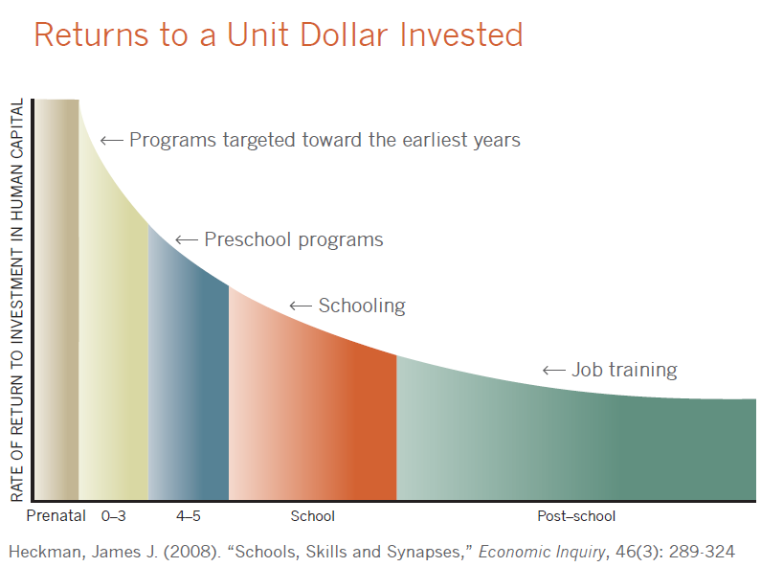
Bildungsbegleitung für die Chancengleichheit von Kindern

Slide 6
Familie als Bildungsort
„Was die Eltern tun, ist wichtiger,
als wer die Eltern sind.“
(Edward Melhuish, britischer Professor für Human Development, 2013, 212)

Slide 7
Befunde zur Familie als Bildungsort
(Schneewind 2008; Walper et al. 2015)
Eltern und andere Erziehungsverantwortliche übernehmen mit Blick auf Bildungsprozesse ganz unterschiedliche Rollen.
  Interaktions- und Beziehungspartner
  Erzieher und Bildungsförderer
  (Erziehungsstil & Anregung)
  „Türöffner“ für außerfamiliäre Entwicklungsgelegenheiten

Slide 8
1. Warum Elternbegleitung?
Familienpolitische Ziele
  Bildungszugänge und gesellschaftliche Teilhabe auf breiter Basis erleichtern
  Elternkompetenzen für die Bildungsverläufe der Kinder stärken
  Bildungs- und Erziehungspartnerschaften zwischen Familie und Bildungsinstitutionen verfestigen

Slide 9
1. Warum Elternbegleitung?
Familienpolitische Instrumente
  Stärkung der Professionalisierung der Familienbildung
  (§ 16 SGB VIII)
  Verschränkung mit weiteren bildungs- und entwicklungsbezogenen Maßnahmen:
    Quantitativer und qualitativer Ausbau institutioneller frühkindlicher Betreuung, Bildung und Erziehung (TAG, KiföG)
    Leicht zugängliche Unterstützungsangebote für (werdende) Eltern
    durch „Frühe Hilfen“ (BKiSchG)
  Schaffung bundesweiter, präventiv orientierter Angebote zur Förderung und Beratung von Familien sowie zur Vernetzung in der Zusammenarbeit mit Eltern

Slide 10
Fachkräfte aus der Familienbildung und der (Früh-)Pädagogik werden zu „Elternbegleiterinnen“ und Elternbegleitern“ (EB).
  Fachliche Ziele der Weiterqualifizierung
  Kompetenzerwerb u.a. zu folgenden Feldern:
  Einladende und wertschätzende Kommunikationsatmosphäre „auf Augenhöhe“ herstellen
  Zugänge zu Eltern in sozial benachteiligten Lebenslagen und zu Eltern mit Migrationshintergrund erleichtern
  Beratung und Begleitung zur Förderung der kindlichen Kompetenzentwicklung hinsichtlich:
    Gestaltung eines lernförderlichen Klimas in der Familie
    Entscheidungen zu Bildungsverläufen und -übergängen
    Wissen über Bildungssystem und ungleiche Bildungschancen
  Vernetzung mit anderen Einrichtungen des Sozialraums

Slide 11
„Elternchance II“ – Familien früh für Bildung gewinnen
  Ausgewählte Evaluationsbefunde zu
  „Elternchance ist Kinderchance“ (2011-2014)

Slide 12



Untersucht wurden:
Umsetzung und Akzeptanz der Weiterqualifizierung
Veränderung von Kenntnissen, Kompetenzen und beruflicher Praxis der Fachkräfte
Vernetzung an den Modellstandorten „Elternbegleitung Plus“
Veränderungen bei Eltern und Kindern
Design:
Prä-Post-Follow-up-Design mit Kontrollgruppen
Mixed Methods (quantitativ/qualitativ)
Alle Daten und Abbildungen zur Evaluation aus DJI/FAU (2015)
Erhebung und Auswertung
g
Auftraggeber
Prof. Walper/ Gerleigner/ Guglhör-Rudan/ Hein/ Müller | Prof. Stemmler/ Schwaß/ /Beck

Slide 13
Evaluationsdesign (DJI/FAU 2015)

Slide 14
Die qualifizierten Elternbegleiterinnen und Elternbegleiter…
  sind zu gut 96% weiblich
  sind zu 93% in Deutschland geboren
  sind insbesondere zwischen 35 und 50 Jahre alt
  sind in Einrichtungen aus allen Bundesländern und Gemeindegrößen tätig
  sind mehrheitlich ausgebildete Erzieher/innen (62%), haben ein Studium der Sozialpädagogik/Sozialen Arbeit (19%) oder der Erziehungswissenschaften (8%) absolviert
  sind zu mehr als 86% zufrieden bis vollkommen zufrieden mit der Weiterqualifizierung
  schätzen die hohe Praxisrelevanz der Qualifizierung: Vier von fünf der befragten Elternbegleiterinnen und Elternbegleitern erhielten viele nützliche und unmittelbar umsetzbare Anregungen für ihren Arbeitsalltag.

Slide 15
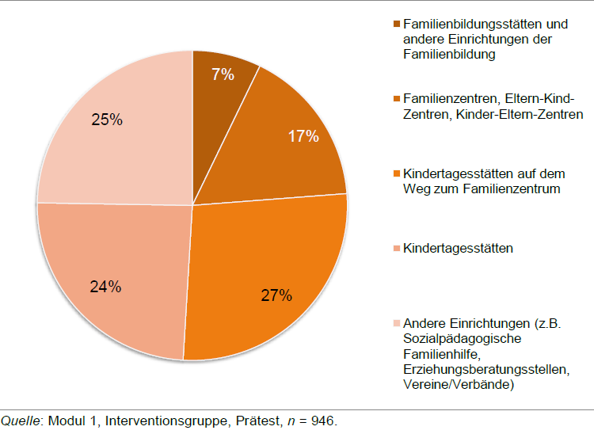
Einrichtungen, in denen die EB tätig sind

Slide 16
Kenntnisse der Qualifizierten zu allen drei Erhebungszeitpunkten

Slide 17
Kenntnisse der Qualifizierten (Folie 16)
  Die Kenntnisse konnten in allen acht analysierten Bereichen im Zuge der Teilnahme an der Qualifizierung erweitert werden.
  In allen Bereichen (mit Ausnahme der Bildungsysteme der Bundesländer) berichten die EB nach der Qualifizierung über gute Kenntnisse.
  Die höchsten Mittelwerte zeigen sich für den Bereich „Wertschätzung und Achtsamkeit in der Zusammenarbeit mit Eltern“.
  Nachhaltiges Lernen: Auch beim Follow-Up, der Befragung circa 6 Monate nach der Weiterbildung, liegen die berichteten Kenntnisse höher als vor der Weiterbildung.

Slide 18
Realisierte Integration der Qualifizierungsinhalte in den Arbeitsalltag

Slide 19
Einschätzung der Praxisrelevanz der Qualifizierung (Folie 18)
  Am stärksten konnte Kenntnisse und Kompetenzen zu „Wertschätzung und Achtsamkeit in der Zusammenarbeit mit Eltern“ in den Arbeitsalltag umgesetzt werden (von 86% der Befragten).
  Es folgten Kenntnisse zu „Kommunikationsmodellen, Beratungsformen und -techniken“ (72%).
  Differenzierte Befunde ergeben sich je nach Position der Fachkräfte und Einrichtungsart.

Slide 20
Qualitative Befunde: Umsetzung von Kenntnissen und Kompetenzen in den Arbeitsalltag
„Wenn mich vorher jemand gefragt hätte, da hätte ich gesagt: ‚Ach, Elterngespräche habe ich schon geführt, haben wir doch schon immer gemacht.‘ Aber dass das eher so aus dem Bauch heraus und nicht zielgerichtet und nicht lösungsorientiert war, das hätte ich gar nicht wahrgenommen, das war auch nicht wirklich klar. Absolut nicht und da hat sich wirklich enorm was verändert“ (Erzieherin in einem kommunalen Familienbüro).

Slide 21
Hindernisse beim Praxistransfer

Slide 22
  Die begleiteten Eltern…
  sind überwiegend Mütter (95%)
  sind zwischen 20 und 57 Jahren alt (im Durchschnitt 34 Jahre)
  leben mit durchschnittlich zwei Kindern im Haushalt zusammen (Min = 1, Max = 8); das Zielkind ist im Durchschnitt 4 Jahre alt
  sind mehrheitlich verheiratet mit Partner zusammenlebend (72%)
  sind knapp zur Hälfte erwerbstätig, überwiegend in Teilzeit
  haben oftmals einen Migrationshintergrund (39%), jedoch seltener mit eigener Migrationserfahrung (ca. 30%)
  haben ein durchschnittliches Nettoeinkommen von 2.700 Euro; 26% Prozent der befragten Eltern wurden als armutsgefährdet eingestuft
  verfügen über einen Hochschul-/Fachhochschulabschluss (25%) oder einen anderen Ausbildungsabschluss (65%)

Slide 23
Was kommt in den begleiteten Familien an?
  Eltern sind ganz überwiegend zufrieden oder sogar sehr zufrieden mit der Elternbegleiterin bzw. dem Elternbegleiter (99%).
Eltern fühlen sich sehr gut von ihrer Elternbegleiterin bzw. ihrem Elternbegleiter angenommen und wertgeschätzt (86%); sie vertrauen dieser Person sehr (82%).
Eltern nutzen eher kindbezogene Angebote.
Eltern verfügen über mehr Wissen um Ansprechpersonen bei Bildungsbelangen.
Eltern haben weniger Befürchtungen zum Schuleintritt der Kinder (vgl. Folie 24).
Eltern haben (um informelle Bildungsaspekte) erweitertes Bildungsverständnis.
Eltern erweitern familiäre Anregungsstrukturen; u.a. Spielen, Gespräche.

Slide 24
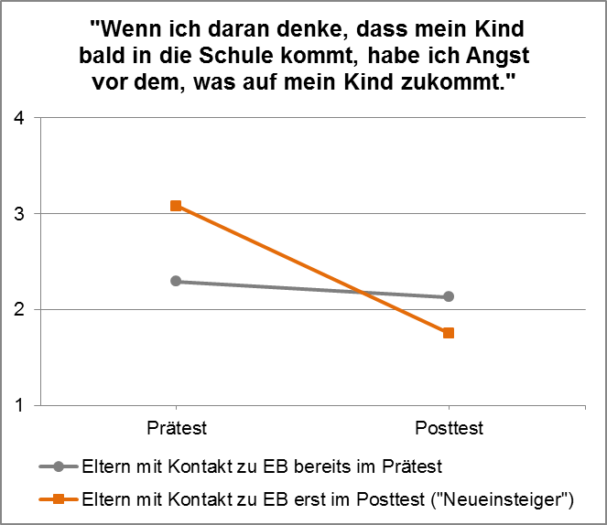
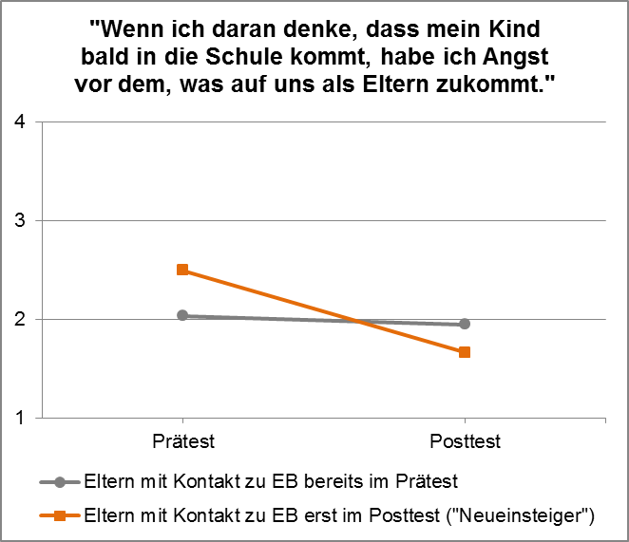
Befürchtungen zum Schuleintritt der Kinder

Slide 25
Qualitative Befunde: Annahme und Wertschätzung der Eltern durch die qualifizierten Elternbegleiterinnen und Elternbegleiter
„Es gibt keine Frage, die ich ihr [der Elternbegleiterin] nicht stellen kann. Alles, was uns interessiert oder beunruhigt, fragen wir immer. Es gibt bei mir keine Fragen, die ich ihr nicht stellen würde. Alles, was ich brauche, frag ich sie und sie antwortet mir auf jeden Fall“ (Mutter, 35 Jahre, zwei Kinder).

Slide 26
„Elternchance II“ – Familien früh für Bildung gewinnen
  Das Programm „Elternchance II“ (2015-2020)

Slide 27
„Elternchance II“ – Familien früh für Bildung gewinnen
Evaluierung der Umsetzung aller ESF-Förderprogramme erfolgt über das BMAS
Quantitative Evaluierung der EB-Qualifizierung
Qualitative Begleitforschung
  Aktuelle Schwerpunkte:
    Zusammenarbeit der Elternbegleiterinnen und Elternbegleiter mit geflüchteten Familien
    Partnerschaftliche Arbeitsteilung in der Familie und stärkere Beteiligung von Vätern
    Kommunale Praxen der Vernetzung

Slide 28
Quantitative Evaluierung der EB-Qualifizierung
Schriftliche Befragung am Ende der Weiterbildung
Fragen zu:
  Sozio-demografischen Merkmalen
  Beschäftigungssituation (Einrichtung, aktuelle Position, Stundenumfang im relevanten Bereich, Zielgruppen)
  Qualifizierung (Selbsteinschätzung des Kenntniszuwachses in den verschiedenen Bereichen und Umsetzung in den Arbeitsalltag, Zufriedenheit mit der Qualifizierung)

Slide 29
Qualitative Begleitforschung
Dreistufiges Verfahren
Interviews mit qualifizierten EB zu Erfahrungen vor Ort
Fallstudien
  Auswahl von „guten Beispielen“
  Expert_inneninterviews mit EB und Akteuren der Bildungsbegleitung
  Analyse von Gelingensbedingungen vor Ort
Ergebnistransfer
  Anwendungsbezogene Produkte für die Praxis der Elternbegleitung
  Wissenschaftliche Veröffentlichungen, Workshops und Tagung

Slide 30
Qualitative Begleitforschung zur Zusammenarbeit mit geflüchteten Familien
Erste Befunde
Hoher Informationsbedarf auf Seiten der Elternbegleiterinnen und Elternbegleiter (z.B. zu Traumata, interkultureller Kompetenz, Asylrecht)
Vertrauens- und Beziehungsaufbau für die Zusammenarbeit zentral
Neue Zugänge/mehr Angebote, die auf Sprach- und Mobilitätsbarrieren von Geflüchteten reagieren
Besondere Situation von geflüchteten Familien berücksichtigen: Bildung folgt Alltagsbewältigung
Ausbau der Vermittlungs- und Schnittstellenfunktion:
  Zusammenarbeit mit neuen Akteuren im Bereich Flucht, Asyl, Integration
  Zusammenarbeit mit Ehrenamtlichen
  Kommunale Steuerung erforderlich

Slide 31
Qualitative Begleitforschung
Ergebnistransfer für die Praxis der Elternbegleitung
Integration von geflüchteten Familien – Handlungsleitfaden für Elternbegleiterinnen und Elternbegleiter (2016) u.a. mit Informationen zu:
  Asyl- und Aufenthaltsrecht
  Handlungsfeldern der Integration (Wohnen, Gesundheit, Sprache, Frühkindliche Bildung, Ausbildung und Arbeitsmarkt)
  „Guten Beispielen“ der Bildungsbegleitung
  Weiterführenden Links und Informationen
  Veröffentlicht unter: www.elternchance.de und www.eh-berlin.de

Slide 32
„Elternchance“ – Familien früh für Bildung gewinnen
  Fazit

Slide 33
Qualifizierung zur Elternbegleiterin bzw. zum Elternbegleiter
Weiterqualifizierung liefert nützliche „Werkzeuge“ für die berufliche Praxis und vermittelt „Haltung auf Augenhöhe“ für die Bildungsbegleitung von Familien
Weiterqualifizierung ist ein wichtiger Beitrag zur universellen Prävention, um familiäres und kindliches Wohlergehen zu fördern
Zukünftige Perspektiven für die Familienbildung
Professionalisierung des beruflichen Handelns und Förderung der fachlichen Vernetzung der Elternbegleiterinnen und Elternbegleiter
Nachhaltige Verankerung der Elternbegleitung in den Kommunen bzw. in kommunalen Netzwerken sowie Zusammenarbeit mit anderen familienunterstützenden Strukturen vor Ort
Stärkung der Zugänge zu Familien/Eltern, die bislang schlechter erreicht werden (z.B. Väter, geflüchtete Familien)

Slide 34
Literatur
Brinck, Ch., 2013: Frühförderung: „Auf die Familie kommt es an.“ Interview mit James Heckman. In: „Die Zeit“ vom 20.06.2013, Nr. 26. www.zeit.de/2013/26/fruehfoerderung-james-heckman [Zugriff 11.02.17].
DJI/FAU, 2015: Evaluation des Bundesprogramms „Elternchance ist Kinderchance – Elternbegleitung der Bildungsverläufe der Kinder“. Abschlussbericht. München.
Melhuish, E., 2013: Die frühkindliche Umgebung: langfristige Wirkungen frühkindlicher Bildung und Erziehung. In: Correll, L./ Lepperhoff, J. (Hrsg.): Frühe Bildung in der Familie. Perspektiven der Familienbildung, Weinheim, Basel, 209-222.
Schneewind, K.A., 2008: Sozialisation in der Familie. In: Hurrelmann, K./Grundmann, M./Walper, S. (Hrsg.): Handbuch Sozialisationsforschung. Weinheim, Basel, 256-273.
Walper, S./Langmeyer, A./Wendt, E.-V., 2015: Sozialisation in der Familie. In: Hurrelmann, K./Bauer, U./Grundmann, M./Walper, S. (Hrsg.): Handbuch Sozialisationsforschung. Weinheim, Basel, 364-392.
Alle Daten und Abbildungen zur Evaluation von „Elternchance ist Kinderchance“ sind dem Abschlussbericht der Evaluation entnommen (DJI/FAU 2015).

Slide 35
Weitere Informationen zum Bundesprogramm: www.elternchance.de
Vielen Dank für Ihre Aufmerksamkeit!

